Slide 1
Control、Service 插桩埋点实际处理

Slide 2
课程大纲
项目架构介绍
采集端执行流程说明
采集端架构UML类图及介绍
Service采集实现
Control采集实现

Slide 3
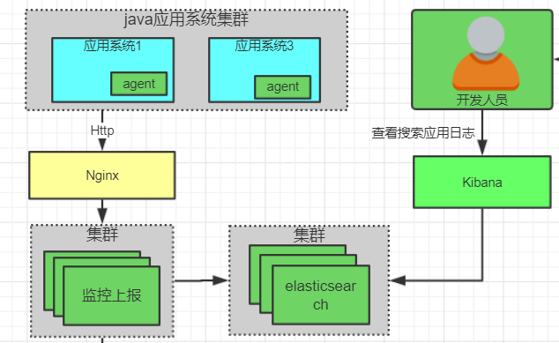
项目架构

Slide 4
如何实现采集端功能？

Slide 5
需求与目标
服务响应能、
WEB响应性能、
JDBC响应性能

Slide 6
处理流程
1、判定谁是采集目标类
2、构建插桩后的Class字节
3、采集方法运行时信息
4、上传运行时信息

